Slide 1
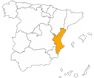
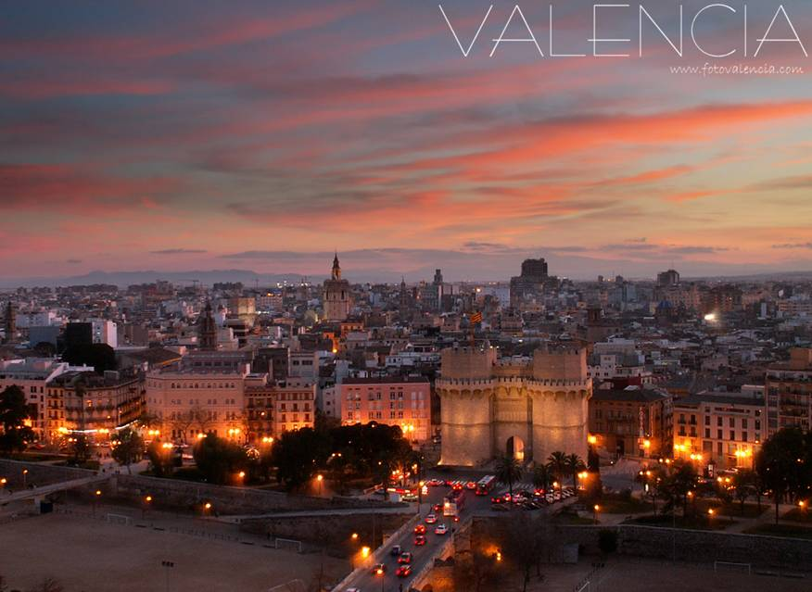
Valencia
.
Situada a orillas del mar mediterráneo es la tercera ciudad española por importancia y población, y la decimoquinta de la unión europea.

Slide 2
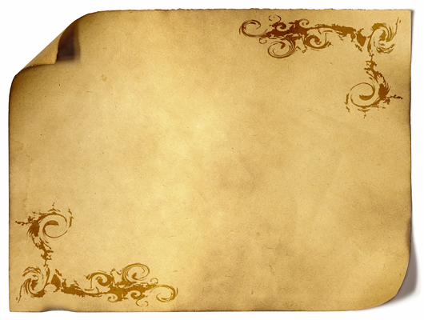
Valencia apenas conserva la muralla medieval que rodeó su casco viejo hasta finales del siglo XIX. De ella quedan en pie las torres de Quart y las torres de Serrano.

Slide 3
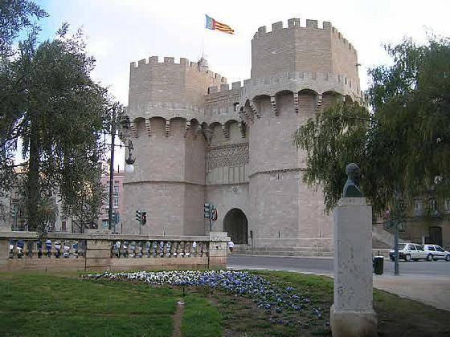
Torres de Serrano

Slide 4
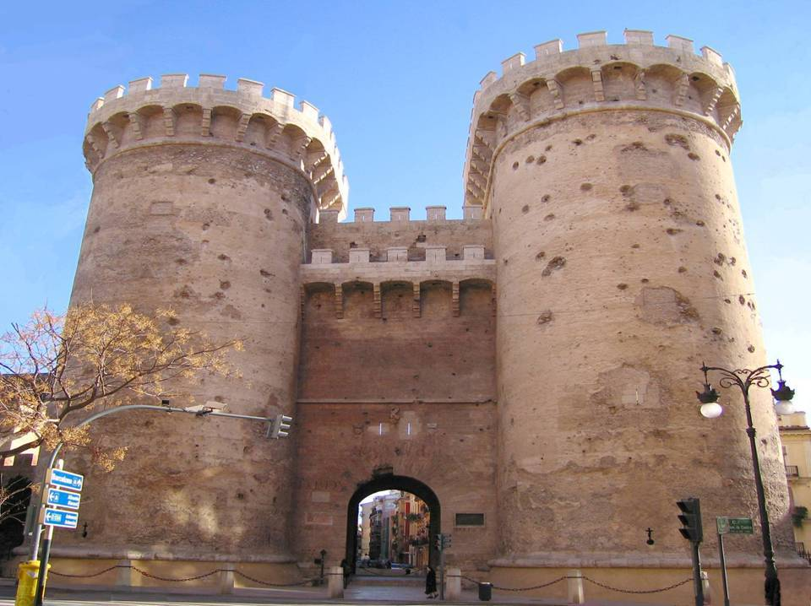
Torres de Quart

Slide 5
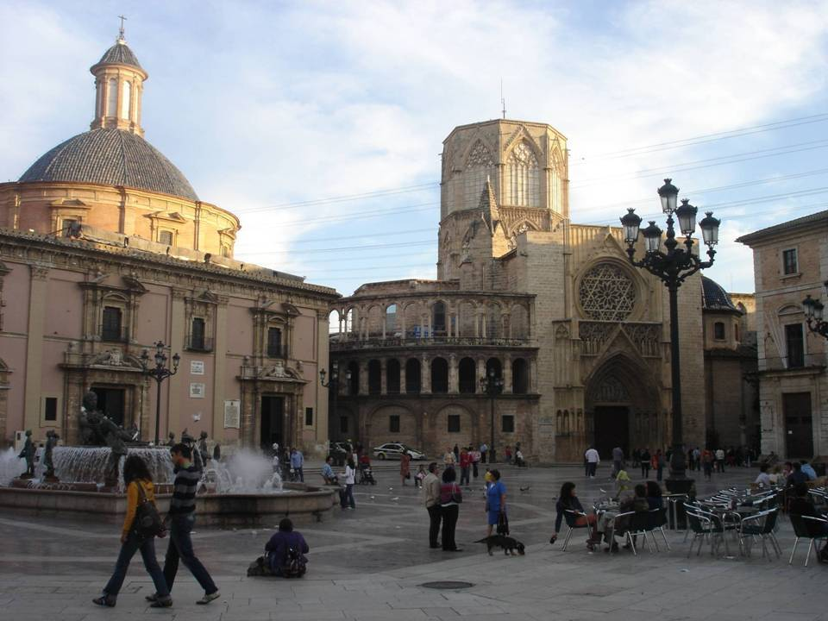
Plaza de la Virgen.

Slide 6
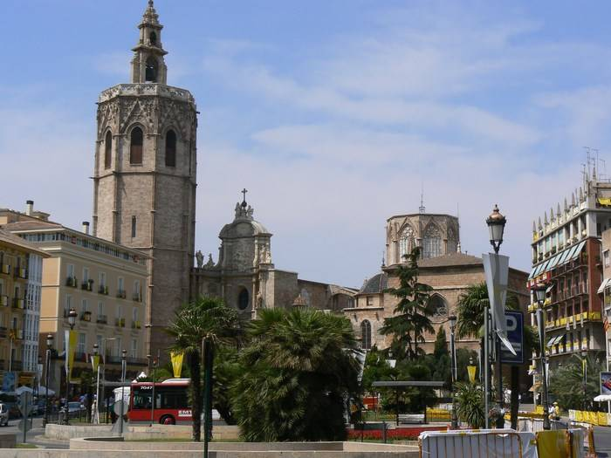
Plaza de la reina

Slide 7
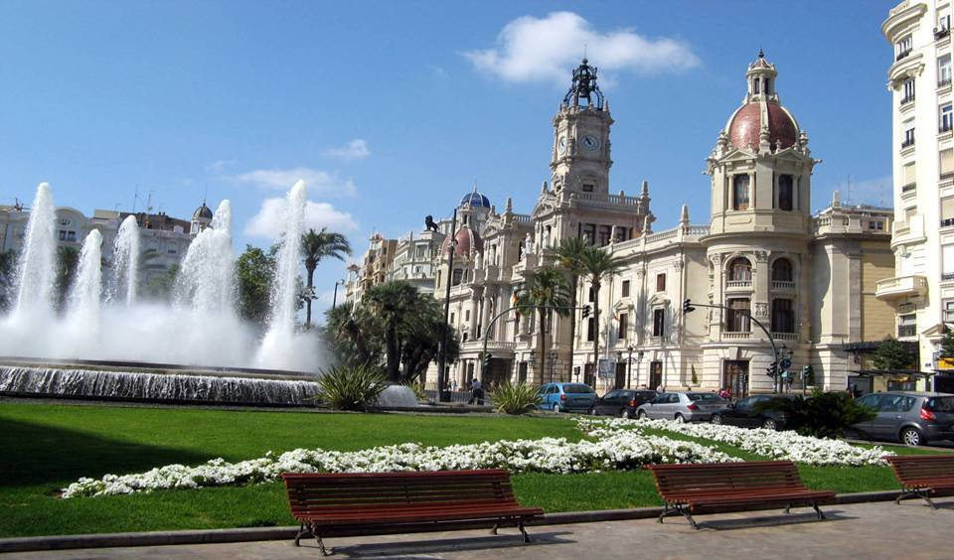
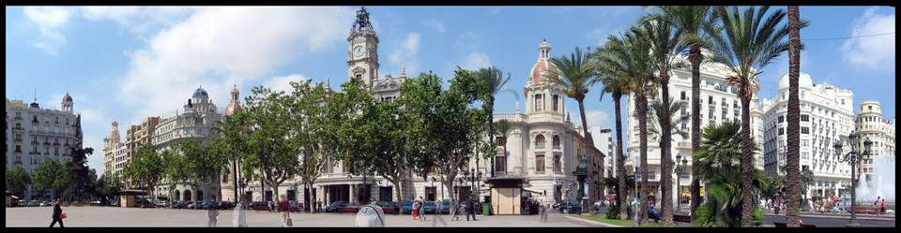
Plaza del ayuntamiento

Slide 8
La Plaza de toros de Valencia fue construida entre los años 1850 y 1860. Es neoclásica, inspirada en la arquitectura civil romana. Se trata de un cuerpo poligonal de 48 lados, con más de 17 metros de altura y 52 de diámetro del ruedo. Con estas dimensiones la hacen una de las plazas más grandes de España.

Slide 9
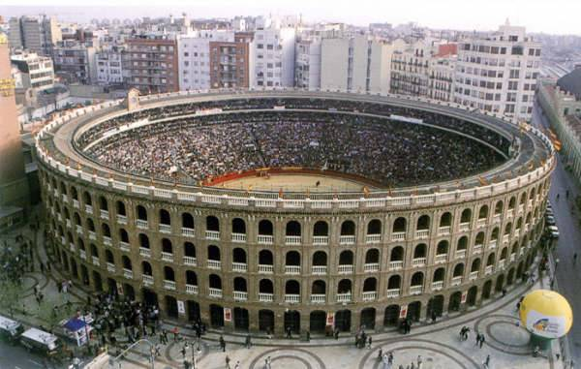

Slide 10
Cuando el río Turia se desvió de su cauce, se reutilizó su espacio como zona lúdica y ajardinada de más de 6,5 km de largo, que recorren la ciudad de Valencia.

Slide 11
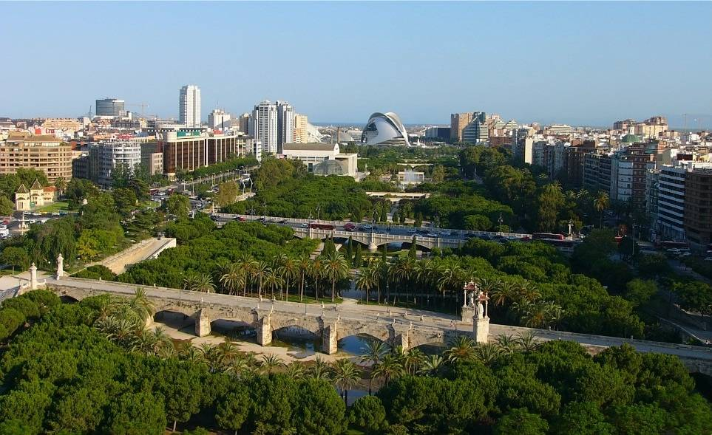
Jardines del Turia.

Slide 12
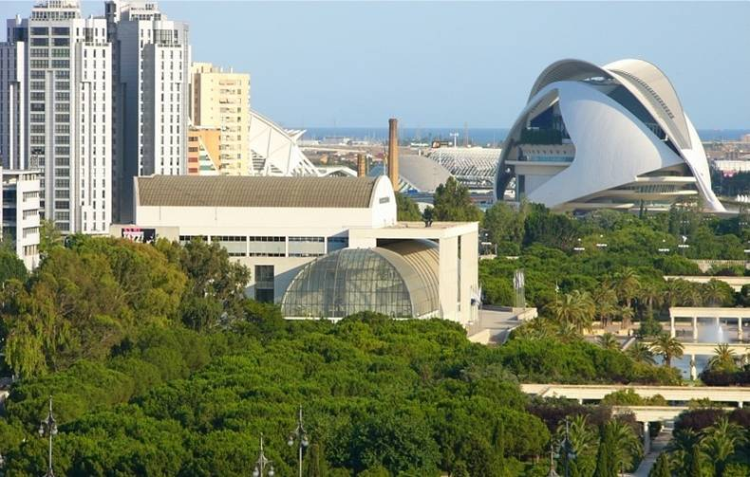

Slide 13
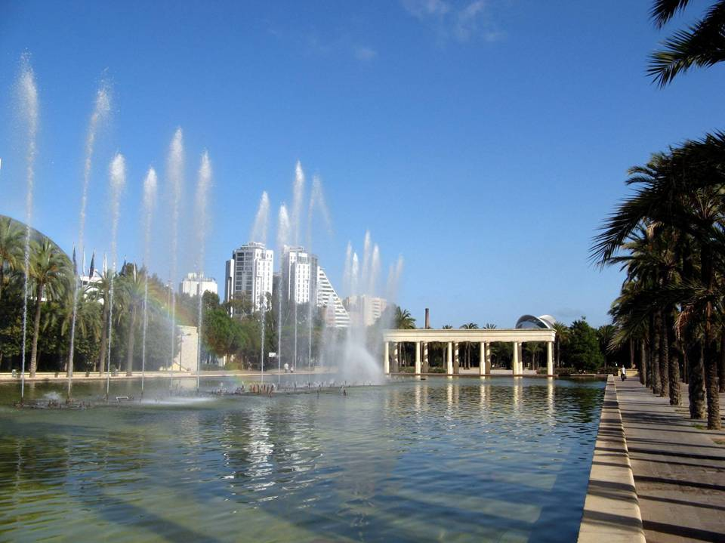

Slide 14
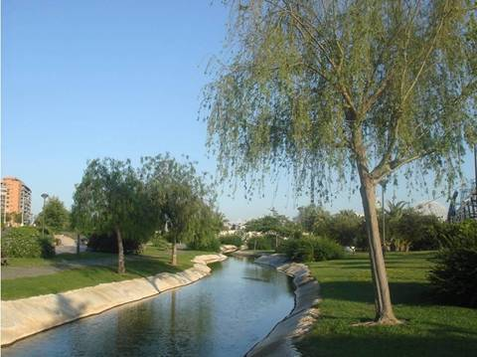
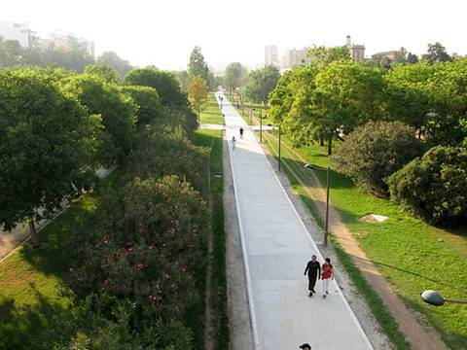
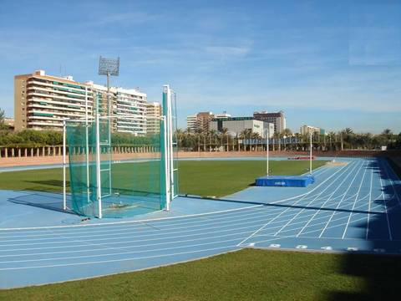
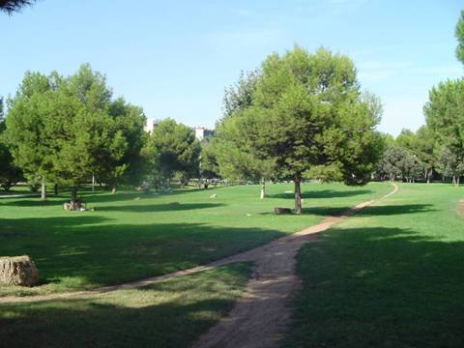

Slide 15
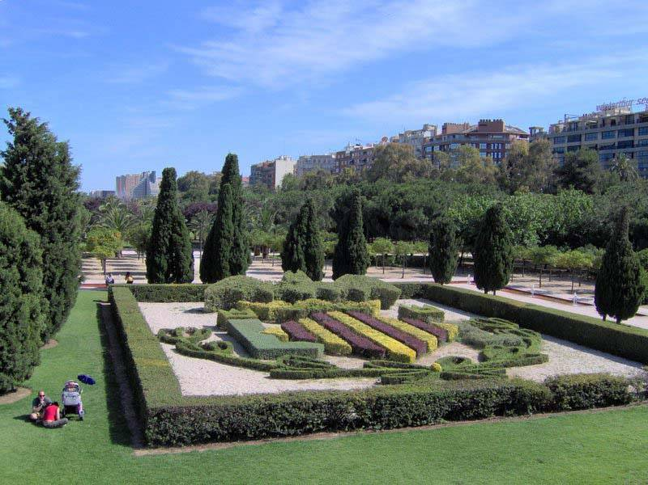

Slide 16
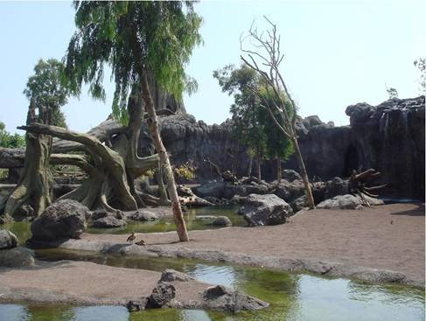
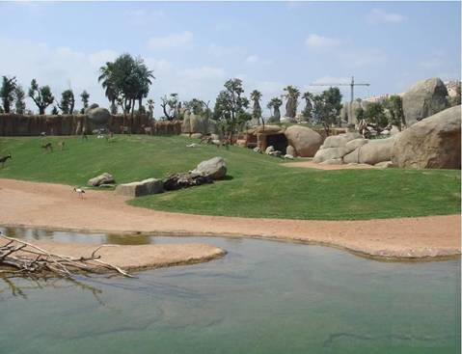
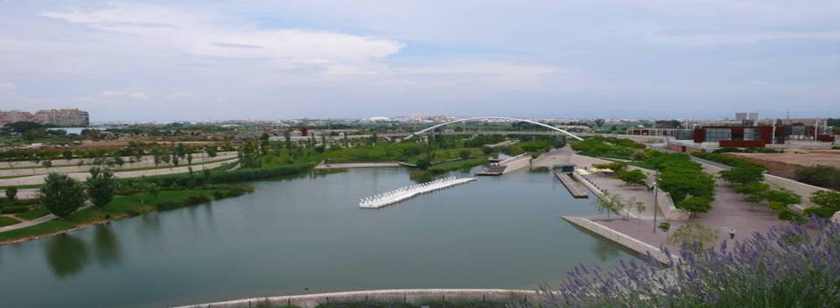
Bioparque
Parque de Cabecera

Slide 17
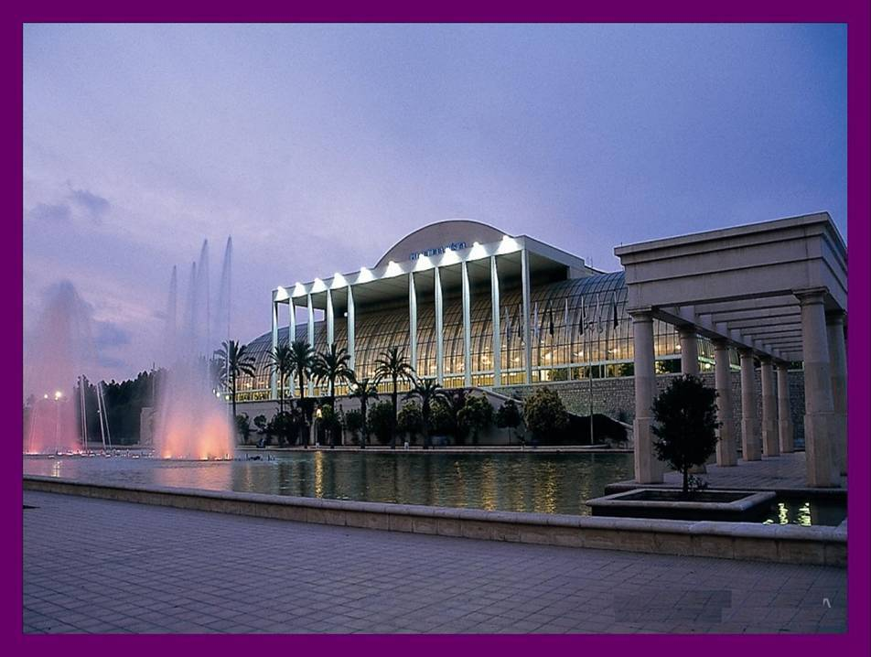
Palacio de la música, inaugurado el 25 de abril de 1987. Además de los conciertos de primer nivel ,
en el palacio de la música también tienen su hueco exposiciones, conferencias, talleres y diferentes actividades culturales.

Slide 18
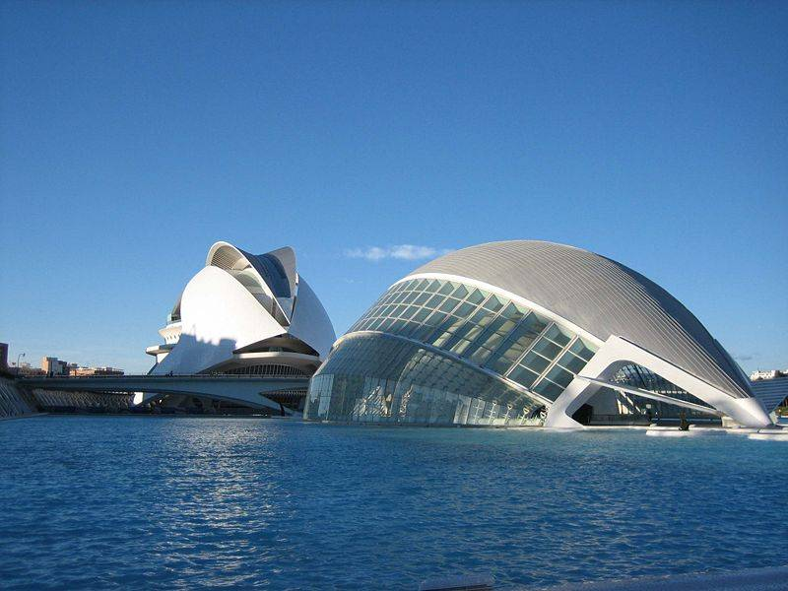
La ciudad de las artes y las ciencias es el referente de modernidad en Valencia, fue realizada por Santiago Calatrava. Aglutina varias disciplinas de arte y cultura en un mismo espacio incluyendo varios museos, acuarios, salas de exposiciones, salas de proyección y espacios lúdicos

Slide 19
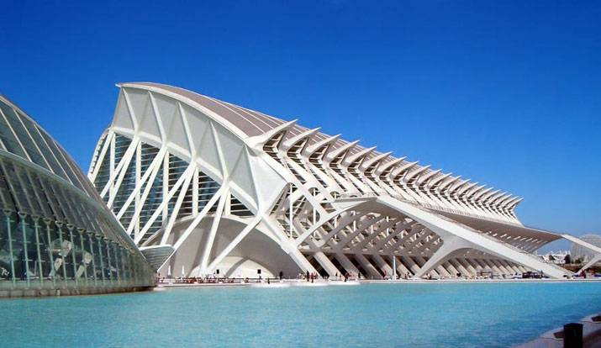
Museo príncipe Felipe

Slide 20
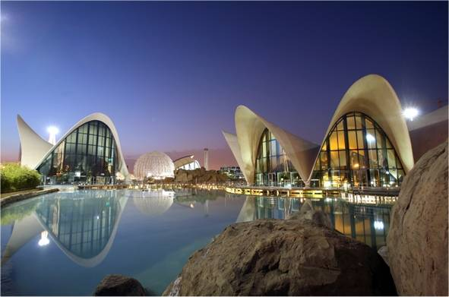
Oceanográfico

Slide 21
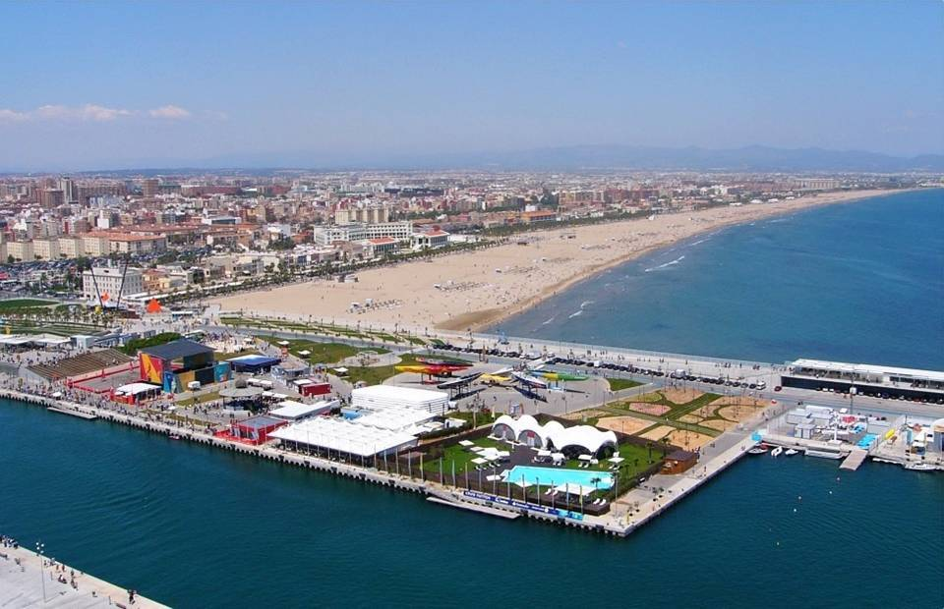
Playas de fina arena de más de 50 m de ancho.

Slide 22
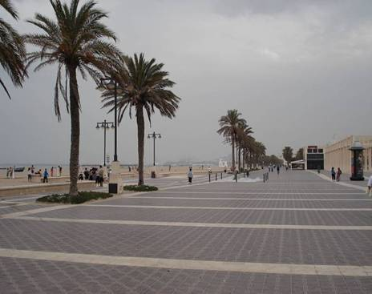
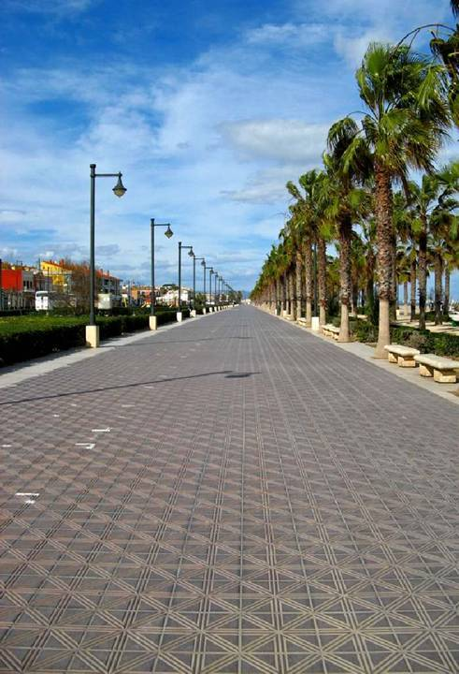
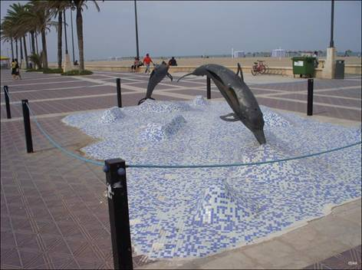
Paseo marítimo.

Slide 23
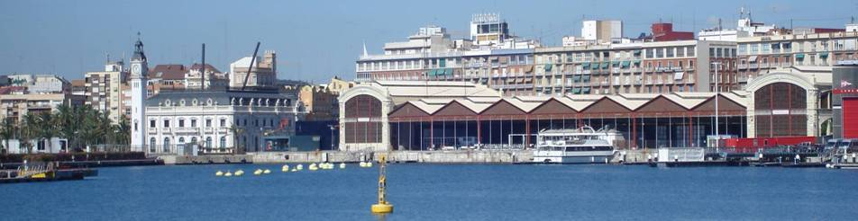
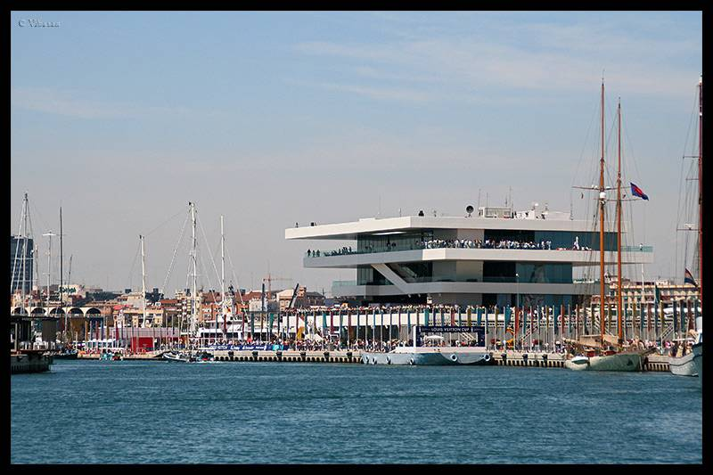
Puerto deportivo construido para la 32ª america’s cup

Slide 24
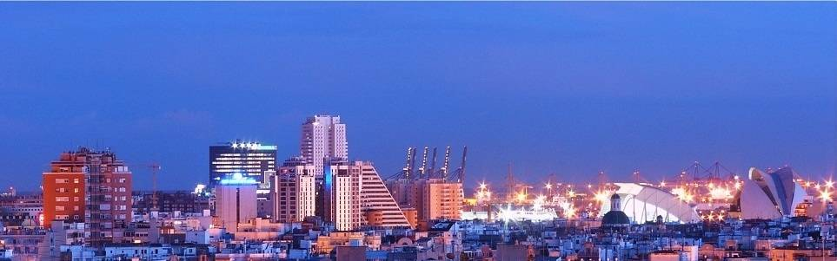
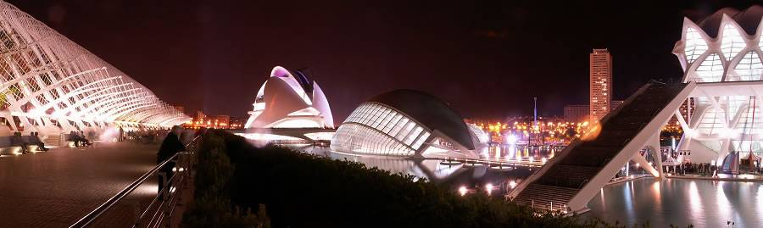
Valencia

Slide 25
fin

